Slide 1
Tuetun työllistämisen palvelut
Vammaispalvelut

Slide 2
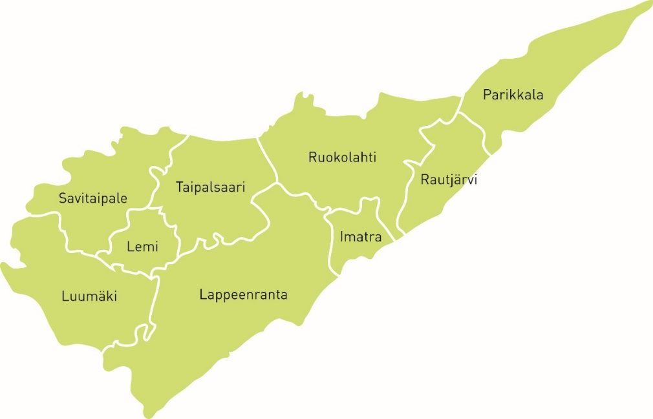
Vammaispalvelujen tuetun työllistämisen palvelut
Lappeenranta, Taipalsaari
Tuetun työn ohjaajat
Arja Kutvonen 040 7451350
Annika Saariaho 040 6511 446
Imatra, Ruokolahti
Tuetun työn ohjaaja
Saija Sihvonen 040 6511 283
Lappeenrannassa
Työvalmennuskeskus Kahvila Kaisla
Toimintayksikön esimies
Hanna Lange 040 6511 841
Imatralla
Työvalmennuskeskus Imatran Pajat
Toimintayksikön esimies
Minka Hänninen 040 827 8258
Parikkala, Rautjärvi
Parikkalan toimintakeskus
Ohjaaja Tarja Pekonen 040 801 4539
Luumäki
Luumäen toimintakeskus
Ohjaaja Tomi Nurmiainen 0400 979 268
Savitaipale, Lemi
Toimintakeskus Koivutupa
Ohjaaja Camilla Tiainen 040 6511 231

Slide 3
Yleistä
”Päivä- ja työtoiminta sekä työllistymistä tukeva toiminta muodostavat palveluiden kokonaisuuden, jonka tarkoituksena on edistää sosiaalihuollon keinoin vammaisten ihmisten osallisuutta ja mahdollisuuksia työllistyä. Palvelukokonaisuus on hyvä järjestää joustavasti vammaisen henkilön yksilöllisten tarpeiden mukaan.
Yhteiskunnan pitää edistää vammaisten henkilöiden mahdollisuuksia työllistyä ja edetä urallaan. Vammaisia henkilöitä täytyy auttaa työn etsimisessä ja saamisessa sekä tarvittaessa työhön paluussa. Vammaisia henkilöitä on työllistettävä julkisella sektorilla sekä tukea yksityiselle sektorille työllistymisessä.
Vammaissopimuksen pyrkimyksenä on edistää muun muassa vammaisten henkilöiden mahdollisuuksia työllistyä avoimille työmarkkinoille ja edetä urallaan. Vammainen henkilö saattaa tarvita avustamista työn löytämisessä, saamisessa ja työn tekemisessä sekä mahdollisesti työhön palaamisessa.
Erilaiset työllistämisen tukimuodot helpottavat vammaisten henkilöiden toimimista työpaikalla sekä kannustavat työnantajia vammaisen henkilön työllistämiseen. Tukimuotoja ovat esimerkiksi:
palkkatuki, työhönvalmennus, työolosuhteiden järjestelytuki, työkokeilu, siirtymätyö”
THL: Vammaispalvelujen käsikirja: https://thl.fi/fi/web/vammaispalvelujen-kasikirja/tuki-ja-palvelut/tyo-ja-tyotoiminta

Slide 4
Tuetun työn päätökset vammaispalveluissa
Palvelu | Työtoiminta Erityishuoltolaki | Työtoiminta Sosiaalihuoltolaki | Työllistymistä tukeva toiminta / Sosiaalihuoltolaki
Laki | EHL 2 § (13.1.1984/26) | SHL 27 e § (1.2.2002/68) | SHL 27 d §
Kriteeri | Kehitysvamma tai muu synnynnäinen tai kehitysiässä saatu sairaus/vamma | Pitkäaikainen vamma tai sairaus | Pitkäaikainen vamma tai sairaus
Toimeentulo | Eläke / Kuntoutustuki | Eläke / Kuntoutustuki | Eläke / Kuntoutustuki
Kuljetus | EHL Kuljetuspalvelu Maksuton | SHL Taloudellinen tuki (harkinta) Kuljetuspalvelu tarv. (omavastuu) | SHL Taloudellinen tuki (harkinta) Kuljetuspalvelu tarv. (omavastuu)
Korvaus | Työosuusraha (1-2e/h), Ateriakorvaus (2,50e/pv) | Työosuusraha (1-2e/h), Ateriakorvaus (2,50e/pv) | -
Milloin myönnetään? | Työtoiminnassa järjestetään osana erityishuoltoa kehitysvammaiselle sosiaalihuollon asiakkaalle mahdollisuus osallistua työelämään. Työtoiminta voidaan toteuttaa toimintakeskuksessa tai tavallisella työpaikalla. Voi olla työharjoittelu eli lyhyempi jakso tai vakiintuneempaa toimintaa. | Työtoiminnassa järjestetään vammaiselle sosiaalihuollon asiakkaalle mahdollisuus osallistua työelämään. Työtoiminta voidaan toteuttaa toimintakeskuksessa tai tavallisella työpaikalla. Voi olla työharjoittelu eli lyhyempi jakso tai vakiintuneempaa toimintaa. | Asiakas on itse motivoitunut työllistymään Työntekijä arvioi asiakkaalla olevan mahdollisuuksia tavoitella palkkatyötä Päätös tehdään työtoiminnan rinnalle tarvittaessa edellä mainituin perustein Aina palkkatyön rinnalle Voidaan tehdä myös, vaikkei asiakkaalle ole muita palveluja. Tällöin tuetun työn ohjaaja voi kartoittaa asiakkaan kanssa tilannetta ja selvitellä mahdollisuuksia.

Slide 5
Kenellä on oikeus palveluun?
Vammaisten henkilöiden työllistymistä tukeva toiminta
18 vuotta täyttäneellä, jonka katsotaan hyötyvän työllistymistä tukevasta palvelusta
Kun katsotaan, että työllistymisen peruspalvelut eivät riitä
Henkilöllä, jolla on pitkäaikainen vamma tai sairaus
Vammaisten henkilöiden työtoiminta
”Työtoimintaa järjestetään työkyvyttömille henkilöille, joilla vammaisuudesta johtuen ei ole edellytyksiä osallistua vanhan sosiaalihuoltolain 27 d §:ssä tarkoitettuun työhön ja joiden toimeentulo perustuu pääosin sairauden tai työkyvyttömyyden perusteella myönnettäviin etuuksiin.” (THL: Vammaispalvelujen käsikirja)
Vammaispalvelujen palveluohjaaja ja/tai sosiaalityöntekijä tekee palvelutarpeen arvioinnin

Slide 6
Miten palvelua haetaan?
Yhteydenotto palveluohjaajaan
  Lappeenranta, Lemi, Luumäki, Savitaipale ja Taipalsaari
  Kaisa Muukkonen 040 6511 808 tai Kirsi Kovanen 040 6511 222
  Imatra, Rautjärvi, Ruokolahti ja Parikkala
  Eeva Kosonen 040 6513 936 tai Tanja Tervonen 040 573 2430
Vammaisten henkilöiden työllistymistä tukevaa toimintaa ja vammaisten henkilöiden työtoimintaa haetaan vammaispalveluhakemuksella kirjallisesti tai suullisesti.
Lisätietoja tuetun työn palveluista antaa toimintayksikön esimies Hanna Lange vammaispalvelujen tuetun työllistämisen palveluista 040 6511 841

Slide 7
Miten työhönvalmennus
(työllistymistä tukeva toiminta) toimii?
Työhönvalmennus on monipuolista, tavoitteellista toimintaa.
Yleensä asiakkaalla on perustoimeentulona työkyvyttömyyseläke.
Tavoitteena työllistyä palkkatyöhön osa- tai kokoaikaisesti
Tuetun työn ohjaaja kulkee rinnalla koko työllistymisprosessin ajan:
  omien vahvuuksien, taitojen ja toiveiden kartoittamisessa
  työpaikan etsimisessä, työn haussa ja työhaastattelussa
  työtehtävien suunnittelussa ja työhön perehdyttämisessä
  työhyvinvoinnin ja motivaation ylläpitämisessä
  asioinnissa TE-toimistossa, Kelalla ja verotoimistossa
  vertaisryhmätoiminnassa
Tuetun työn ohjaaja on tarpeen mukaan myös työnantajan ja työyhteisön tukena (palkkatuen hakemisessa, tehtävien muotoilussa, kommunikoinnin tukena jne)

Slide 8
Miten työhönvalmennuksen asiakkaat työllistyvät?
Työllistymistä edistävät tekijät:
Oma motivaatio
Läheisten tuki työllistymiseen
Moniammatillinen ja -alainen verkostotyö
Palkkatuki (vamman tai sairauden perusteella)
Työolosuhteiden järjestelytuki
Työtoiminta/Työkokeilu työharjoitteluna aidossa työympäristössä ja työtehtävissä

Slide 9
Linkkejä esitteisiin ja esittelyvideoon
Työtoiminnan esite asiakkaalle: https://www.eksote.fi/sosiaalipalvelut/vammaispalvelut/paiva-aikainen-toiminta/Documents/Ty%C3%B6toiminta%20tavallisella%20ty%C3%B6paikalla,%20selkokielinen%20esite.pdf
Työhönvalmennuksen esite asiakkaalle: https://www.eksote.fi/sosiaalipalvelut/vammaispalvelut/paiva-aikainen-toiminta/Documents/Ty%C3%B6h%C3%B6nvalmennus,%20selkokielinen%20esite.pdf
Työhönvalmennuksen esite työnantajalle: https://www.eksote.fi/sosiaalipalvelut/vammaispalvelut/paiva-aikainen-toiminta/Documents/Ty%C3%B6h%C3%B6nvalmennus,%20esite%20ty%C3%B6nantajalle.pdf
Työhönvalmennuksen esittelyvideo: https://youtu.be/fM-LB3x4xfw

Slide 10
Työllistyneet
Imatralla ja Ruokolahdella v. 2020
Rautionkylän Toimintakeskus
Siivous
Pro It & Businness Oy
Tietokonehuolto/digitointipalvelut
T:mi Piha ja Polku
Pihatyöt
Eksote/Vammaispalvelut
Apumies/Työvalmennuskeskus Imatran Pajat
Puhtaanapidon työt/ Tuetun asumisen palvelut Paajalanrinne
Puhtaanapidon työt/ Toimintakeskus Toimis
Ruokolahden kunta
Laitosmiehen apulainen/ulkoalueiden kunnossapito

Slide 11
Työllistyneet
Lappeenrannassa v. 2020
Saimaan tukipalvelut Oy
Puhtaanapito/päiväkoti
Puhtaanapito/vanhusten palvelukoti
Tiskihuolto/aluekeittiö
Esperi Hoitokoti Pappilankoti
Ruokahuolto
Humana Kotikylä Onnelantie
Pyykkihuolto
Aalef Oy
Tiskihuolto
Kahvila Majurska
Avustavat tehtävät (vireillä)
Etelä-Karjalan osuuskauppa
tiskihuolto (vireillä)
Lappeenrannan kaupunki (5 palkkatukipaikkaa)
Koulunkäynninohjaus
Liikuntatoimi/Pulpin kaukalon kunnossapito
Eksote/Vammaispalvelut (5 palkkatukipaikkaa)
Ryhmäavustaja/Kehitysvammaisten koululaisten iltapäivä- ja loma-ajan hoito
Ryhmäavustaja/ Tuetun työllistymisen palvelut
Ryhmäavustaja/Työhönvalmennuskeskus Kaisla
Siivous/Iso apu palvelukeskus
Ruokahuolto/päivätoiminta

Slide 12
Työtoiminnan yhteistyökumppaneita Eksoten alueella
Attendo
Tukena Poutapilvi
Havi
Imatran kiinteistö- ja aluepalvelu Oy
K- market Vuoksenniska
Imatran Kaupunki (varhaiskasvatus)
Vuoksenlaakson vammais- ja perhetyö ry
Satakielen laulu ry
Eksote
Lappeenrannan kaupunki
Saimaan tukipalvelut Oy
Palvelukoti Kangasvuokko
Lappeenrannan kuormalavat Oy
Luumäen Kunta
Punainen Risti/ Kontti
Taipalsaaren kunta/Eko Taipolis
Etelä –karjalan osuuskauppa
Lappeenrannan palvelukeskussäätiö
K- market Niiva
K- market Tirilä
K- market Ratakatu
Esperi Care
Lap-Tuote
Simpeleen Teboil

